Slide 1
PENGEMBANGAN MODUL WEBSITE DITJEN APTIKA
Santika Bintaro, 28 Februari 2020

Slide 2
Agenda Rapat
Paparan pengelolaan dan pengembangan website Ditjen Aptika
Paparan Sistem Monitoring Berita Online
-- Ishoma Jum’at --
Diskusi pembuatan modul website:
Monitoring Berita
Video Youtube
Jadwal kegiatan
Aplikasi lain

Slide 3
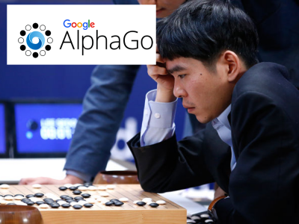
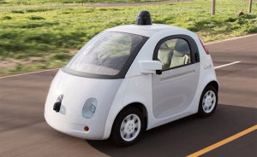
Artificial Intelligence Hari Ini (2016)
Man vs Machine:
IBM Deep Blue vs Garry Kasparov, 1997
Brute force, 200jt posisi / detik
Google AlphaGo vs Lee Sedol, Mar 2016
Machine learning, milestone baru AI
Dukungan vendor besar dan terbuka
FBLearner Flow: penyajian konten;
Google TensorFlow: deteksi suara dan gambar;
Microsoft Azure: menyaring spam.
Aplikasi lain:
Mobil tanpa sopir: Google, Tesla;
Deteksi gagal jantung: IBM;
Menentukan harga produk: Amazon.

Slide 4
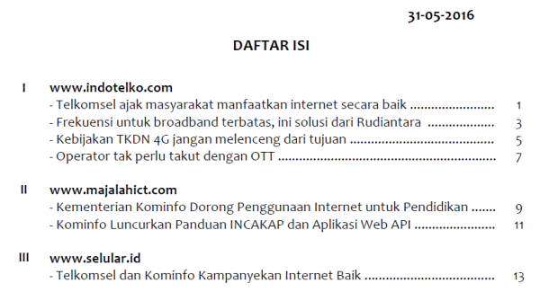
Kegiatan Sejenis

Slide 5
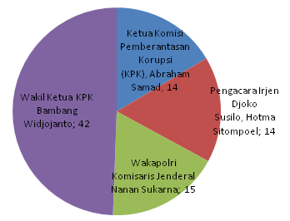
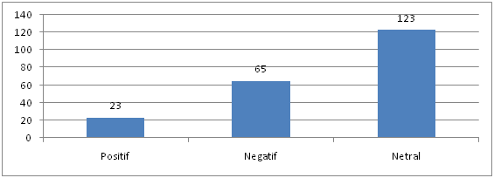
Monitoring Isu Publik
Memonitor topik yang berkembang di masyarakat:
Meliputi media cetak, media online, dan TV;
Dapat disederhanakan melalui media online.
Menghasilkan [lihat contoh]:
Ulasan Berita Utama Media
Analisis Isu Publik Melalui Media Hari Ini
Rekomendasi
Berita Utama Media
Hal yang penting dicermati:
Isu yang terbanyak diberitakan;
Narasumber yang terbanyak dikutip;
Tendensi berita terbanyak (positif, negatif, netral).

Slide 6
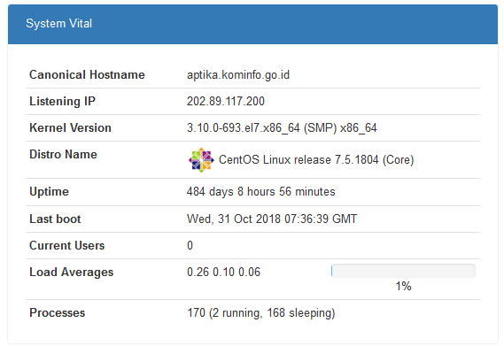
Website Ditjen Aptika
Website Aptika merupakan sarana publikasi:
Program-program dan kegiatan di Ditjen Aptika
Data-data di bidang aplikasi informatika (bahan buku Dinamika Data)
Alamat: https://aptika.kominfo.go.id/, Wordpress untuk kolaborasi

Slide 7
Penulisan Berita Website Aptika
Konsep penulisan berita adalah hardnews (referensi Kompas.com)
Sudut pandang penulisan untuk konsumsi publik
Target berita sebagai rujukan publik / disebarluaskan media mainstream
Pendalaman berita: “Lihat Juga: Topik Terkait”, Pengelompokkan topik (tag): SiMAYA, RUU PDP.
Jan | Feb | Mar | Apr | Mei | Jun | Jul | Agu | Sep | Okt | Nov | Des | Jml
12 | 36 | 40 | 38 | 23 | 17 | 38 | 35 | 22 | 15 | 11 | 1 | 288

Slide 8
Mobita: Monitoring Berita TIK
Asal: Proyek Perubahan Pim 4 – 2016.
Fokus: otomatisasi, peran pegawai diminimalisir (nol) dan kemampuan mesin dimaksimalkan.
Metode pengumpulan data atau teks melalui penarikan langsung konten situs (web-crawling):
Situs menyajikan pemberitaan atau isu secara nasional;
Masuk dalam rank Alexa 1000 (secara bertahap).
Mobita secara bertahap mencakup :
Mengambil berita dan gambar secara tepat di situs Tekno-25;
Mengelompokkan berita-berita dengan topik serupa (clustering);
Terintegrasi dengan website Aptika (belum).
Pengembangan berkelanjutan untuk hasil makin optimal.

Slide 9
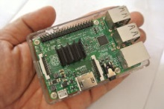
Mobita: Monitoring Berita TIK (2)
Alamat: http://52dfa686.ngrok.io/ (temp)
Monitoring 25 Media Online
Rank Alexa (Indonesia) max 1000-an
Rata-rata berita per hari: 500-an
Clustering berita ‘Kominfo’
Kata kunci: menkominfo, kominfo, kemkominfo, kemenkominfo, komunikasi dan informatika
Pengelompokan per istilah (kadang meleset / dobel)
Berita / isu trending diangkat jadi sorotan media.

Slide 10
Penarikan dan Pengolahan Data
Melalui PHP CLI (command line interface)
Scheduler di Linux (cron), setiap 30 menit;
Hanya dibuang stopword (tanpa stemming dan TF-IDF).
Bagaimana menarik berita secara universal, utuh, bersih:
Memakai library “Arc90's Readability”;
Teknik mengambil gambar, berdekatan dengan teks;
Memanfaatkan data / metadata terstruktur bila ada:
RSS Feed
Open Graph: og:title, og:image, og:description
Terdapat sejumlah kendala yaitu:
Penarikan teks terlalu banyak, ada yang tidak relevan;
Penarikan teks terlalu sedikit, terpotong, tidak tepat, atau gagal;
Penarikan gambar tidak relevan dengan berita atau gagal;
Kekacauan encoding karakter, karakter aneh dan gagal cari;
Portabilitas antara mesin Windows (development) dan Linux (server) dalam mengolah teks belum tepat sama.

Slide 11
Clustering dan Skoring
Clustering dengan Carrot² (Java CLI):
Algoritma: Lingo, STC, k-means
Data dari MySQL ke XML
Skoring (minimalis):
Berita per media: makin banyak skor makin kecil
Rumus skor: berita ke-2 = 2 / (2 + 2 - 1) = 2 / 3

Slide 12
Video, Jadwal, SDM
Channel Youtube Ditjen Aplikasi Informatika:
Ada 1,92 rb subscriber, sangat minim penonton
https://www.youtube.com/channel/UCpkwuenajt8W3YZzmjBcjJw/videos
Akan tampil di halaman depan website (plugin? desain?)
Jadwal kegiatan:
Tampil di TV (desktop), website, Google Calendar
Pernah dibuat oleh siswa SMK (gagal – lihat html)
Monitoring untuk kegiatan liputan
Filter tampilan: Undangan, Internal, Publik
Kebutuhan SDM untuk developer aplikasi:
PPNPN dari jurusan Teknik Informatika (1 org)
Mahasiswa skripsi atau freelance (1 org)
Mahasiswa magang (bila ada)

Slide 13
TERIMA KASIH

